Slide 1
АСИНХРОННЫЙ ДВИГАТЕЛЬ
Преподаватель : С.Э. Федина

Slide 2
ОБЩИЙ ВИД

Slide 3
УСТРОЙСТВО
Статор – неподвижная часть
Ротор - вращающаяся часть
Вал
Обмотка статора
Обмотка ротора

Slide 4
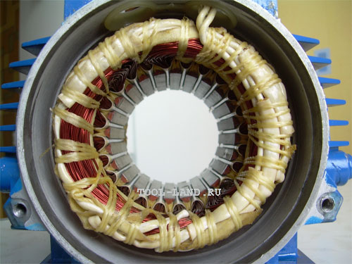
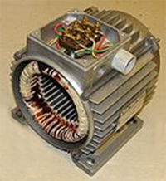
СТАТОР И ОБМОТКА СТАТОРА

Slide 5
Статор имеет сердечник и обмотку.
Обмотка статора включается в сеть и является первичной. Корпус двигателя выполняют из алюминиевого сплава или чугуна, либо делают сварным.

Slide 6
Сердечник выполняют из тонколистовой электротехнической стали обычно толщиной 0,5 мм.
Пластины сердечника статора покрыты слоем изоляционного лака, собраны в пакет и скреплены скобами или продольными сварными швами.

Slide 7
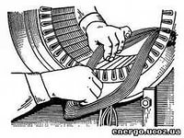
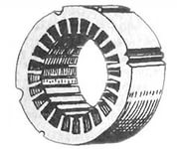
На внутренней поверхности сердечника статора имеются продольные пазы, в которых располагаются пазовые части обмотки статора.

Slide 8
ВЫВОДЫ ОБМОТОК СТАТОРА
С1, С2, С3 – начала обмоток, С4, С5, С6 – конец обмоток. Но сейчас все чаще применяется новая маркировка выводов по ГОСТу 26772-85. U1, V1, W1 -начала обмоток, U2, V2, W2 – конец обмоток.
Выводы фазных обмоток асинхронного двигателя выводятся на клеммник или колодку и располагаются таким образом, чтобы соединения звездой или треугольником было удобно выполнить без перекрещивания с помощью специальных перемычек.

Slide 9
СОЕДИНЕНИЕ ОБМОТОК СТАТОРА ЗВЕЗДОЙ Соединение звездой фазных обмоток статора асинхронного двигателя выполняется следующим образом. Концы всех трех обмоток нужно соединить в одну точку с помощью специальной перемычки, а на их начала подать трехфазное напряжение сети.

Slide 10
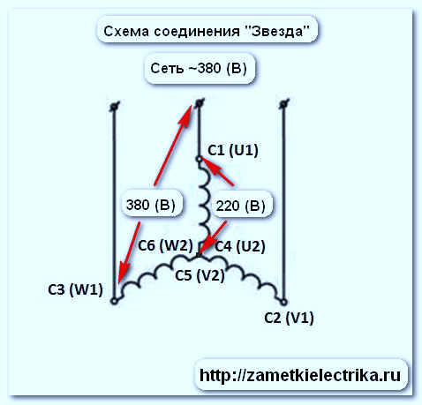
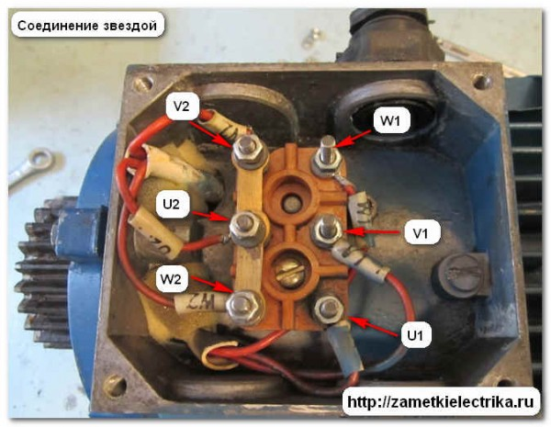
из рисунка видно, что напряжение на фазной обмотке составляет 220 (В), а линейное напряжение между двумя фазными обмотками составляет 380 (В).
из рисунка видно, что напряжение на фазной обмотке составляет 220 (В), а линейное напряжение между двумя фазными обмотками составляет 380 (В).

Slide 11
СОЕДИНЕНИЕ ОБМОТОК СТАТОРА ТРЕУГОЛЬНИКОМ
Если в сети уровень линейного напряжения составляет 220 (В), то обмотки статора необходимо соединить в схему треугольника.
Соединение треугольником фазных обмоток статора асинхронного двигателя выполняется следующим образом.
конец обмотки фазы «А» C4 (U2) необходимо соединить с началом обмотки фазы «В» С2 (V1)
конец обмотки фазы «В» С5 (V2) необходимо соединить с началом обмотки фазы «С» С3 (W1)
конец обмотки фазы «С» С6 (W2) необходимо соединить с началом обмотки фазы «А» С1 (U1)
Места их соединения подключаются к соответствующим фазам питающего трехфазного напряжения.

Slide 13
ПОДКЛЮЧЕНИЕ ВЫВОДОВ ОБМОТОК
Фазы обмотки можно соединить по схеме ''звезда'' или "треугольник" в зависимости от напряжения сети. Например, если в паспорте двигателя указаны напряжения 220/380 В, то при напряжении сети 380 В фазы соединяют "звездой". Если же напряжение сети 220 В, то обмотки соединяют в "треугольник". В обоих случаях фазное напряжение двигателя равно 220 В.

Slide 14
Вывод о соединение звездой и треугольником
При соединении звездой обмоток асинхронного электродвигателя наблюдается более мягкий запуск и плавная его работа, а также возможность кратковременной перегрузки.
При соединении треугольником обмоток асинхронного электродвигателя происходит достижение его максимальной мощности, но во время пуска пусковые токи имеют большое значение.
В связи с вышесказанным, принято асинхронные двигатели средней мощности и выше запускать по схеме звезда. При наборе номинальной частоты вращения в автоматическом режиме происходит переключение его на схему треугольника.

Slide 15
РОТОР
Ротор трехфазного асинхронного двигателя представляет собой цилиндр, набранный из штампованных листов электротехнической стали и насаженный на вал. В зависимости от типа обмотки роторы трехфазных асинхронных двигателей делятся на короткозамкнутые и фазные.

Slide 16
КОРОТКОЗАМКНУТЫЙ РОТОР
Беличья клетка

Slide 17
Короткозамкнутая обмотка ротора, часто называемая «беличье колесо» из-за внешней схожести конструкции, состоит из алюминиевых (реже медных, латунных) стержней, замкнутых накоротко с торцов двумя кольцами. Стержни этой обмотки вставляют в пазы сердечника ротора.

Slide 18
Вместе со стержнями «беличьего колеса» отливают короткозамыкающие кольца и торцевые лопасти, осуществляющие вентиляцию машины. В машинах большой мощности «беличье колесо» выполняют из медных стержней, концы которых соединяют с короткозамыкающими кольцами при помощи сварки.

Slide 19
Асинхронный двигатель с фазным ротором имеет лучшие пусковые и регулировочные свойства, однако ему присущи большие масса, размеры и стоимость, чем асинхронному двигателю с короткозамкнутым ротором.

Slide 20
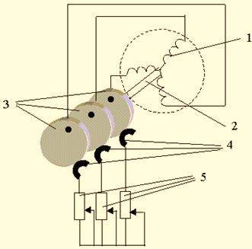
На роторе укладывается трехфазная обмотка с геометрическими осями фазных катушек (1), сдвинутыми в пространстве друг относительно друга на 120 градусов.
Фазы обмотки соединяются звездой и концы их присоединяются к трем контактным кольцам (3), насаженным на вал (2) и электрически изолированным как от вала, так и друг от друга. С помощью щеток (4), находящихся в скользящем контакте с кольцами (3), имеется возможность включать в цепи фазных обмоток регулировочные реостаты (5).

Slide 21
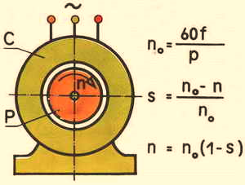
Принцип работы асинхронных электродвигателей
Принцип работы асинхронной машины основан на использовании вращающегося магнитного поля. При подключении к сети трехфазной обмотки статора создается вращающееся магнитное поле.

Slide 22
Пересекая проводники обмотки статора и ротора, это поле индуктирует в обмотках ЭДС (согласно закону электромагнитной индукции). При замкнутой обмотке ротора ее ЭДС наводит в цепи ротора ток. В результате взаимодействия тока с результирующим магнитным полем создается электромагнитный момент.

Slide 23
Если этот момент превышает момент сопротивления на валу двигателя, вал начинает вращаться и приводить в движение рабочий механизм. Обычно скорость вращения ротора n2 не равна скорости магнитного поля n1. Отсюда и название двигателя асинхронный, т. е. несинхронный.

Slide 24
НОМИНАЛЬНЫЕ ВЕЛИЧИНЫ ЭЛЕКТРОДВИГАТЕЛЯ

Slide 25
Каждый двигатель снабжается техническим паспортом в виде приклепанной металлической таблички, на которой приведены основные характеристики двигателя. В паспорте указан тип двигателя. Например, двигатель типа 4А10082УЗ: асинхронный электродвигатель серии 4А закрытого исполнения с высотой оси вращения 100 мм, с короткой длиной корпуса, двухполюсный, климатического исполнения У, категории 3.

Slide 26
Заводской номер дает возможность отличить электрическую машину среди однотипных.
Далее приведены цифры и символы, которые расшифровываются следующим образом:
3 ~ — двигатель трехфазного переменного тока;
50 Hz — частота переменного тока (50 Гц), при которой двигатель должен работать;
4,0 KW — номинальная полезная мощность на валу электродвигателя;
косинус фи = 0,89 — коэффициент мощности;

Slide 27
220/380V, 13,6/7,8А — при соединении обмотки статора в треугольник она должна включаться на напряжение 220 В, а при соединении в звезду — на напряжение 380 В. При этом машина, работающая с номинальной нагрузкой, потребляет 13,6 А при включении на треугольник и 7,8 А — при включении на звезду;
S1 — двигатель предназначен для длительного режима работы ;
2880 об/мин — частота вращения электродвигателя при номинальной нагрузке и частоте сети 50 Гц.

Slide 28
Если двигатель работает в холостую, частота вращения ротора приближается к частоте вращения магнитного поля статора;
к. п. д. = 86,5 °/о — номинальный коэффициент полезного действия двигателя, соответствующий номинальной нагрузке на его валу;
IP44 — степень защиты. Двигатель изготовлен во влагоморозостойком исполнении. Может работать в среде с повышенной влажностью и на открытом воздухе. В паспорте указан ГОСТ, класс изоляции обмотки (для класса В предельно допустимая температура 130° С), масса машины и год выпуска.

Slide 29
Достоинства асинхронных электродвигателей
Широкое распространение трехфазных асинхронных двигателей объясняется простотой их конструкции, надежностью в работе, хорошими эксплуатационными свойствами, невысокой стоимостью и простотой в обслуживании.

